Slide 1
WS 2: Verbesserungen für Mieter und Nutzer von Wohnungen
St. Wolfganger Tage 2019
Andreas SOMMER
Abt. V/7
6. September 2019

Slide 2
Überblick inhaltlich
II.
1) Anreize für Sanierungen 2) erneuerbare Energien
I. Ausweitung Spekulationsfrist
III.
1) Kostenentgelt
2) EVB
IV. „Österreich – Regelung“

Slide 3
I. Ausweitung Spekulationsfrist
Rad der Fortuna, erfunden im Mittelalter

Slide 4
a) § 15g Abs. 1 + 2: neu 15 statt zehn Jahre für Nachbesserungspflicht Differenzbetrag
b) § 15h: bei „Weiter-Vermietung“ anstelle Teil-Anwendungsbereich, für 15 Jahre Vollanwendung MRG
für alle öffentl. gefördert errichteten MW, die an bisherigen Mieter übertragen
ab erster Übertragung
nach jeweiligem Richtwert (ohne Zu-/Abschläge - ausgenommen Befristung)
überschießend = rechtsunwirksam!
ab 16. Jahr freier Mietzins, daher „Staffel-Vereinbarung“

Slide 5
II. 1. Anreize für Sanierungen, 2. erneuerbare Energien
schwedisch/estnisches e-Automobil: Nobe 100

Slide 6
II. 1. Anreize für Sanierungen
§ 14 Abs. 7 Z 2a: nach Refinanzierung Fremdmittel, Bedienung/Tilgung der EM-Instandhaltungsvorlagen der GBV (die EVB-relevant eingesetzt)
kann „Glättung“ der Sanierungskosten bewirken
keine Wohnkosten-Erhöhung und Mietensprünge für Mieter
bessere Planbarkeit + keine Abschreibungserfordernisse für GBV
Rückkehr zur quasi „halben“ Rechtslage wie vor WRN 1999
gerichtl. Überprüfbarkeit gem. § 22 Abs. 1 Z 6 (IA)
b) § 14 Abs. 7a erster Satz: formale Adaption

Slide 7
II. 2. erneuerbare Energien
§ 14a Abs. 2 Z 5: Installation von Gemeinschaftseinrichtungen zur Erzeugung und Versorgung mit erneuerbarer Energie als qualifizierte (fiktive) Erhaltungsarbeit
„Mieterstrom“ gem. § 16a ElWOG
siehe auch § 2 Z 2 neu: „umfassende Sanierung“ als Errichtung
§ 14a Abs. 2 Z 5a: Herstellung der vorbereitenden Leitungsinfrastruktur (Schutzrohre für Elektrokabel) für Errichtung von Ladepunkten für Elektrofahrzeuge als qualifizierte (fiktive) Erhaltungsarbeit
vorbereitende Umsetzung EU-Vorgaben (bei „größeren Renovierungen“ + mehr als 10 Stellplätzen; Ausnahmen: > 7% der Gesamtkosten, technische Probleme)
erleichtert Änderungsrecht (Einzelanschluss) des einzelnen Mieters gem. § 9 Abs. 1 MRG (auf eigene Kosten)
Errichtung Ladestationen = Verbesserung gem. § 14b
§ 14c Abs. 1 Z 2: Mieter-Mehrheit kann Maßnahmen erzwingen

Slide 8
d) § 14 Abs. 2b: im Weg über EVB-Sanierungsvereinbarungen
(mit ¾ Mietermehrheit) finanzierbar: auch Anlagen Erzeugung
Erneuerbare + Ladestationen (öffentl. gefördert und sachverständige
Stellungnahme über Angemessenheit an Mieter)
e) § 7 Abs. 3 Z 4: Errichtung, Erwerbung und Betrieb von Einrichtungen zur
Erzeugung und Versorgung mit erneuerbarer Energie als steuerbefreites
Nebengeschäft!
nicht steuerbefreit, wenn allgemein für Wohnbevölkerung + GewO unterliegend (IA)

Slide 9
III. 1) Kostenentgelt, 2) EVB
Sanierung der Burg Schlaining ab 2020

Slide 10
III. 1) Kostenentgelt
§ 14 Abs. 1 erster Satz: „Veränderlichkeit“ des Entgelts = aufgrund WGG, bedarf daher keiner ausdrücklichen vertraglichen Vereinbarung
§ 6 Abs. 1 Z 5 KSchG findet keine Anwendung:
„dem Unternehmer auf sein Verlangen für seine Leistung ein höheres als das bei der Vertragsschließung bestimmte Entgelt zusteht, es sei denn, daß der Vertrag bei Vorliegen der vereinbarten Voraussetzungen für eine Entgeltänderung auch eine Entgeltsenkung vorsieht, daß die für die Entgeltänderung maßgebenden Umstände im Vertrag umschrieben und sachlich gerechtfertigt sind sowie daß ihr Eintritt nicht vom Willen des Unternehmers abhängt“
b) § 13 Abs. 2b: Bauzins-Einmalzahlungen als Herstellungskosten (sonstige
Kosten); befristeter EM-Einsatz gem. § 13 Abs. 2b WGG
c) § 14 Abs. 1 Z 4: Bauzinsvorauszahlung im laufenden Entgelt umlegbar

Slide 11
III. 2) EVB
§ 14d Abs. 1: Klarstellung EVB = für laufende Erhaltung (Instandhaltung) UND vorausschauend
b) § 14d Abs. 5: EVB-Abrechnung bei nachträglichem WE - sofern nicht binnen sechs
Monaten gerichtl. Mieter-Einwendungen, gelten:
Schlussabrechnung (§ 19b) + Zwischenabrechnung (§ 19c) sowie
Höhe der zu übertragenen bzw. zahlungsmindernden EVB
als endgültig geprüft und anerkannt!
c) § 14 Abs. 2: gerichtlich festzusetzender Pauschalbetrag für laufende
Instandhaltung + laufende EVB- (Fremdmittel) Annuitäten

Slide 12
IV. „Österreich – Regelung“
„Berliner Herren-Kapelle“ Rammstein, cover des Videos: „Ausländer“ aus 2019

Slide 13
§ 8 Abs. 1: Vorbehalt betr. Vorrang öst. Staatsbürger (Gleichgestellter) in der programmatischen Grundnorm über Vergabe von Wohnungen durch GBV
neu: gesetzlicher Vorbehalt bei allen Wohnungsvergaben (Altbestand oder Neubau)
egal: Rechtsform, Finanzierung, errichtet oder zugekauft
öffentliches Recht/Vollziehung ÄdLReg.
„Wohnversorgung in erster Linie für …“ (IA)
lex specialis § 8 Abs. 2: keine statutarische Ausrichtung auf ausschließliche / überwiegende Wohnungsvergaben an Nicht-Österreicher/Nicht-Gleichgestellte

Slide 14
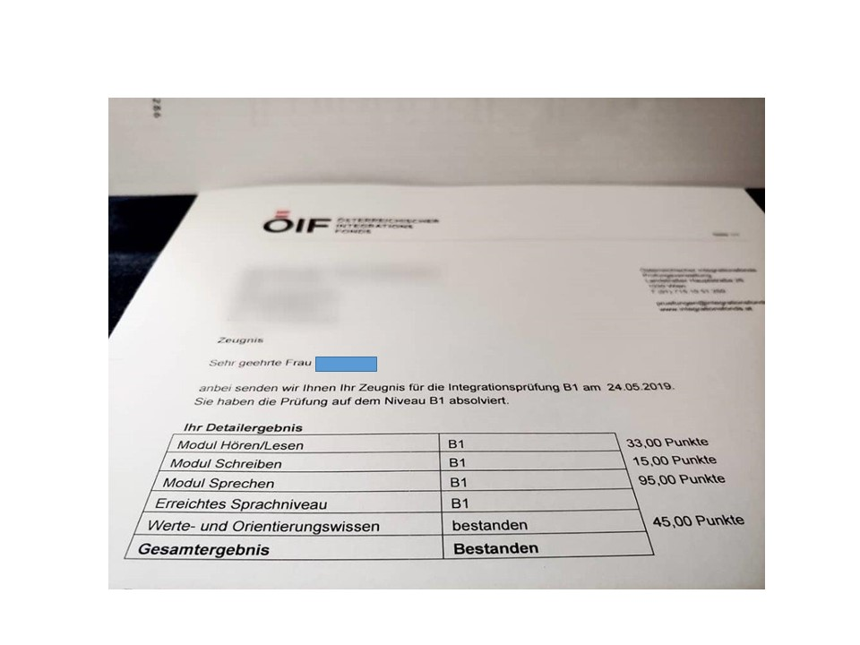
Beispiel ÖIF Zeugnis über Integrationsprüfung A1

Slide 15
b) § 8 Abs. 4 bis 6: Konkretisierung des Vorbehalts im Allgemeinen betr. aller Wohnungen, unabhängig von Rechtsform
(„Bei der“) Vergabe von Wohnungen, bspw. nicht Geschäftsräumlichkeiten, Heime oder Heimplätze
„vorrangige Ausrichtung“ (IA)
Gebot zur „größtenteils und überwiegend(en)“ Vergabe, „qualifiziert mehrheitlich“ jedenfalls genügend
„im unternehmensbezogenen Jahresdurchschnitt“ (IA)
nicht objektbezogen (Integrationsprojekte)
keine wohnzivilrechtliche Rechtsunwirksamkeit (Abtretung, Tausch + Eintritte gem. §§ 12, 13 + 14 MRG)
formale Anlehnung an WBF (§ 6 Abs. 9 + 11 Z 1 Oö WFG 1993 sowie § 9 Abs. 2 und 3 WWFSG 1989)

Slide 16
c) § 15f Abs. 1: Konkretisierung des Vorbehalts im Speziellen betr. (nachträgliche) Eigentumsübertragungen über Antrag des Mieters
keine gesetzliche Option für nicht gleichgestellte Ausländer
Antragsstellung gem. § 15e Abs. 1 an GBV → Ablehnung sowie
gem. § 15e Abs. 2 an Gericht → Abweisung
gebotswidriger Abschluss: keine Nichtigkeit
allgemeine Hinweis- nicht Belehrungspflicht des GBV im Mietvertrag
unbenommen: integrationsfördernder Hinweis auf Fünf-Jahreskongruenz

Slide 17
d) § 15f Abs. 2: Konkretisierung des Vorbehalts im Speziellen betr. freiwillige (nachträgliche) Eigentumsübertragungen
Verbot einer freiwilligen Anbotslegung solange WBF aufrecht
gilt nicht für (a) freifinanzierte Wohnungen und Geschäftsräume sowie (b) nach Auslaufen WBF oder (c) Umfinanzierung durch GBV
natürliche, nicht juristische Personen (egal welcher Rechtsform + Herkunft)
keine über § 8 hinaus WGG-rechtlichen Gebote betr. unmittelbare Eigentumsbegründungen (§§ 15 und 15a)

Slide 18
4) zeitlicher Anwendungsbereich
§ 8 Abs. 1, 4 bis 6 → ab Inkrafttreten 1. August 2019
Übergangsrecht gem. § 39 Abs. 37:
§ 15f → nur betr. Mietverhältnisse, die ab Inkrafttreten Nov 2019 (1. August 2019) abgeschlossen worden sind!

Slide 19
Beispiel 1
§ 15f Abs. 1
§ 15e Abs. 1
§ 15f Abs. 1
§ 15e Abs. 2

Slide 20
Beispiel 2
§ 15f Abs. 2
§ 15c lit. b
§ 15e Abs. 1
wenn WBF ausgelaufen
bzw. nach Umfinanzierung der Förderung durch GBV
Anfrage auf freiwillige Übertragung?

Slide 21
MinR. Dr. Andreas SOMMER
andreas.sommer@bmdw.gv.at

